Slide 1
Estructura y propiedades fisicoquímicas del ADN y el ARN

Slide 2
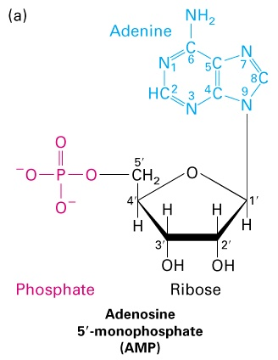
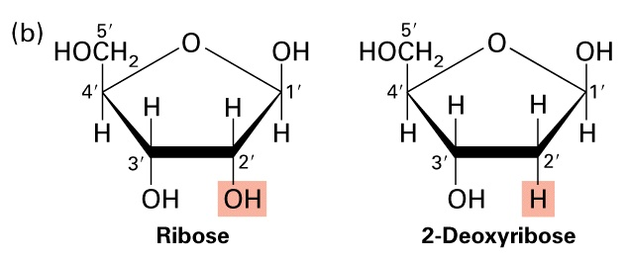
Los nucleótidos que forman los ácidos nucleicos tienen una estructura común

Slide 3
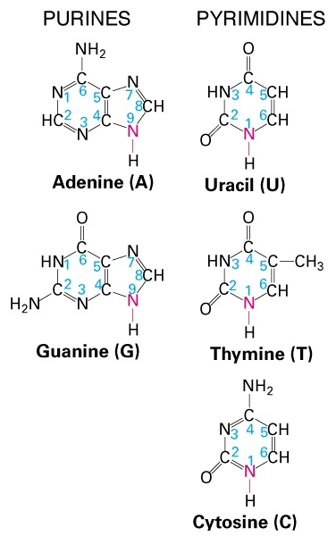
Bases nitrogenadas en los ácidos nucleicos
A, G, T, C están presentes en el DNA
A, G, U, C están presentes en el RNA

Slide 4
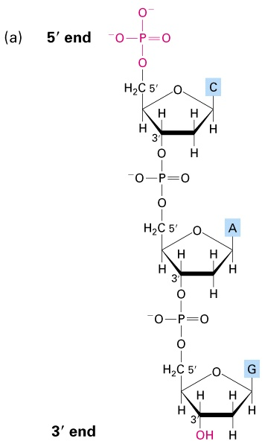
Unión entre nucleótidos

Slide 5
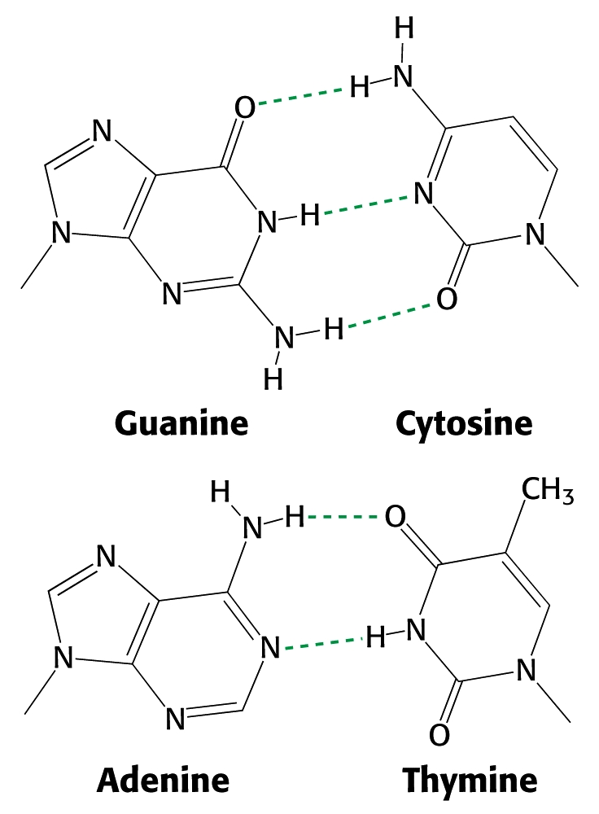
Puentes de hidrógeno entre bases

Slide 6
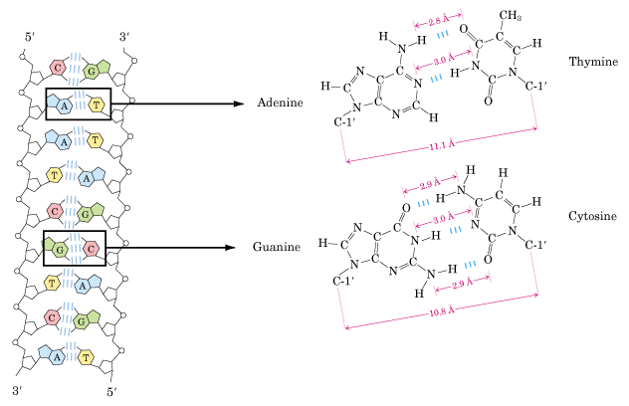

Slide 7
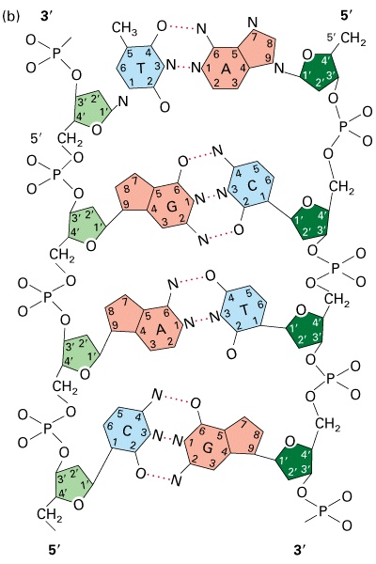
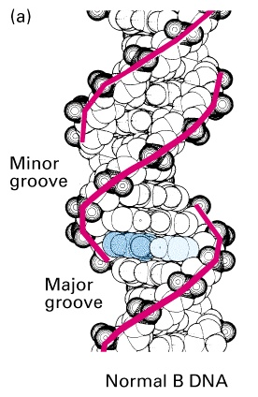
El DNA es una doble hélice de cadenas complementarias antiparalelas

Slide 8
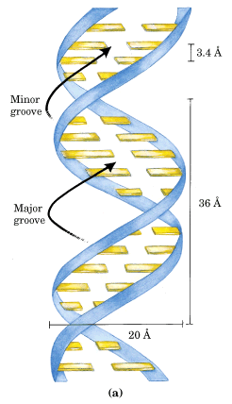
Dimensiones y apilamiento de bases

Slide 9
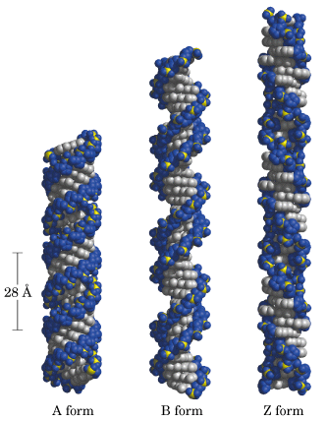
Estructuras alternativas

Slide 10
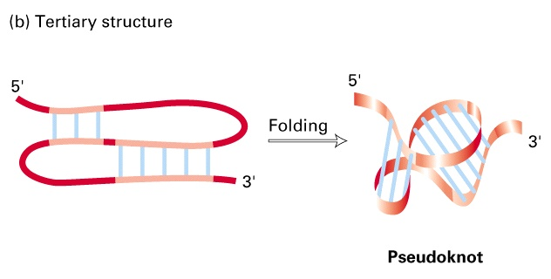
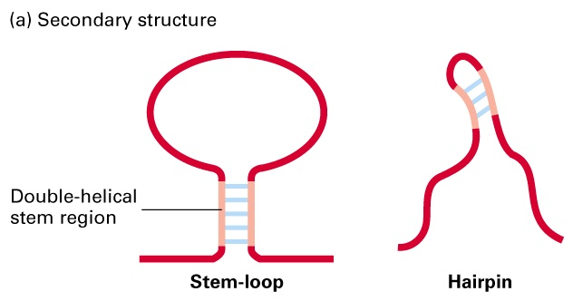
Las moléculas de ARN exhiben varias conformaciones.

Slide 11
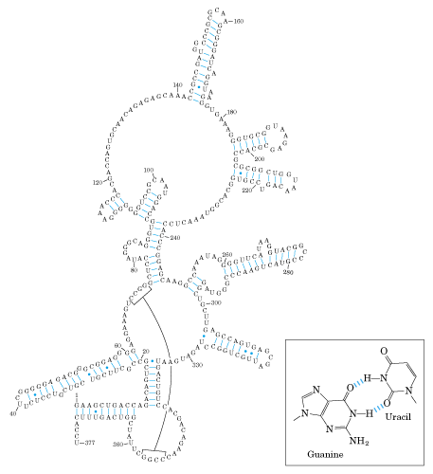

Slide 12
Propiedades químicas de los ácidos nucleicos

Slide 13
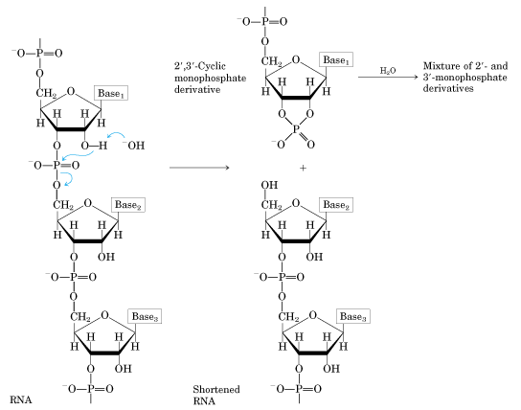
Hidrólisis alcalina del ARN

Slide 14
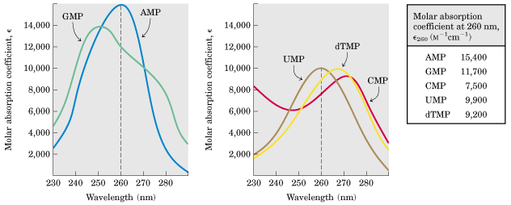
Espectro de absorción

Slide 15
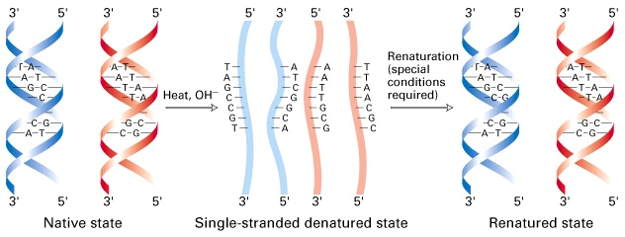
Desnaturalización del DNA

Slide 16
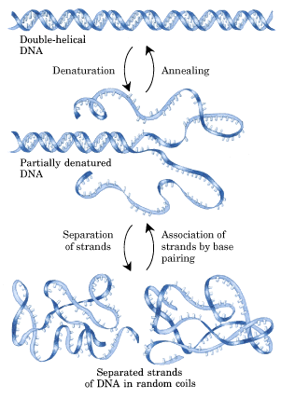
Desnaturalización y renaturalización

Slide 17
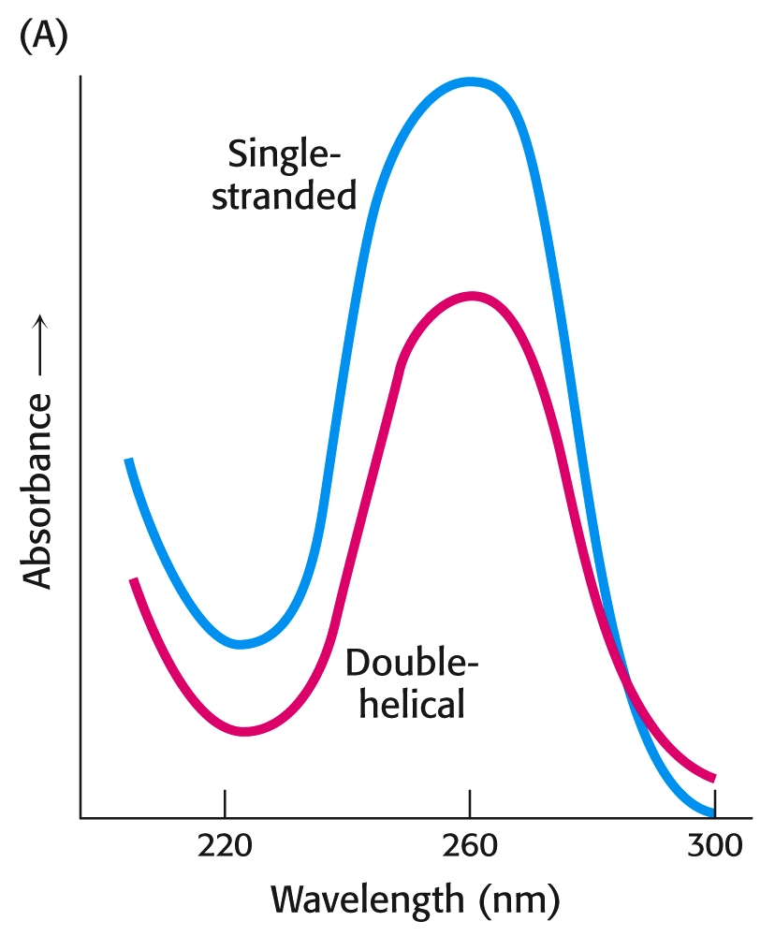
Diferencias de absorbancia

Slide 18
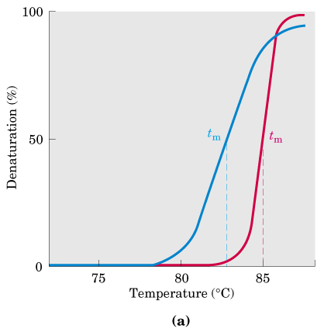
Efectos de la temperatura

Slide 19
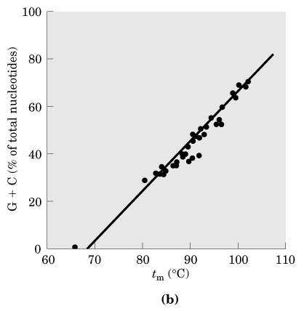
La t_{m} depende del contenido de G + C

